Slide 1
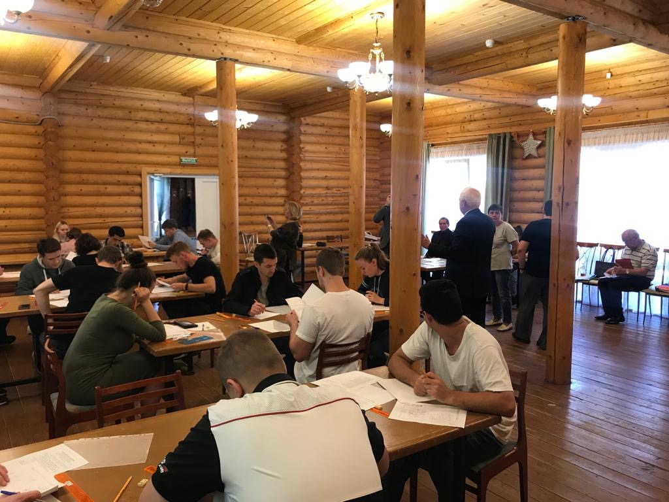
О проведении Студенческих олимпиад по литейному производству и конкурсов выпускных квалификационных работ студентов

Slide 2
9 сентября 2019 года состоялась Всероссийская студенческая олимпиада по литейному производству, проводимая в рамках XIV Международного съезда литейщиков (г. Казань, 09-12 сентября 2019 г.)

Slide 3
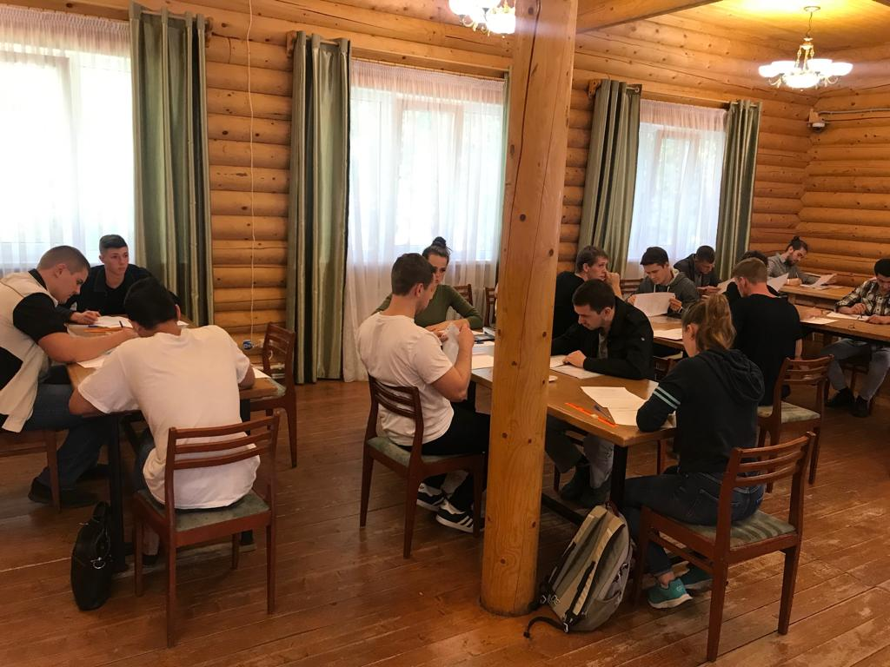
Студенты за выполнением конкурсных заданий

Slide 4
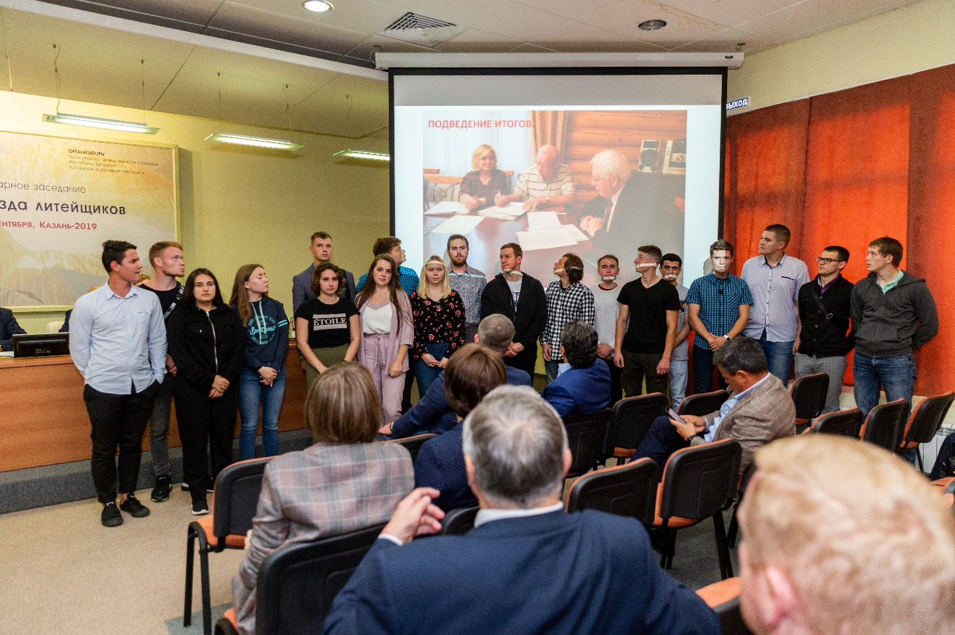
Вручение дипломов победителей состоялось на пленарном заседании 10 сентября 2019 г. в г. Казань

Slide 5
Итоги Всероссийской студенческой олимпиады по литейному производству в 2019 г.
Приглашения на участие отправлены в 22 ВУЗа РФ.
Приняли участие в олимпиаде студенты из 9 ВУЗов:
Брянский государственный университет;
Воронежский государственный технический университет;
Пензенский государственный университет;
Владимирский государственный университет имени А.Г. и Н.Г. Столетовых;
Южно-Уральский государственный университет;
Нижегородский государственный технический университет им. Р.Е. Алексеева;
Национальный исследовательский технологический университет «МИСиС»;
Рыбинский государственный авиационный технический университет имени П.А. Соловьева;
Уральский федеральный университет имени первого Президента России Б.Н. Ельцина.

Slide 6
Итоги Всероссийской студенческой олимпиады по литейному производству в 2019 г.
В олимпиаде приняли участие 22 студента, из них 13 студентов бакалавриата и 9 студентов магистратуры, обучающиеся по направлениям подготовки:
Металлургия;
Машиностроение;
Материаловедение и технологии материалов.

Slide 7
Итоги Всероссийской студенческой олимпиады по литейному производству в 2019 г. будут опубликованы в 10-м номере журнала «Литейщик России»

Slide 8
Оргкомитет Съезда литейщиков постановил:
Рекомендовать подготовить обращение в Министерство науки и высшего образования РФ о ежегодном проведении Всероссийской студенческой олимпиады по литейному производству:
По нечетным годам на местах организации Съезда литейщиков;
По четным годам в различных ВУЗах РФ, осуществляющих подготовку по литейному производству

Slide 9
Оргкомитет Съезда литейщиков постановил:
Подготовку, организацию и проведение Всероссийской студенческой олимпиады по литейному производству поручить кафедре ЛТиХОМ НИТУ «МИСиС».
Целесообразно учитывать дипломы участников и призеров Всероссийской студенческой олимпиады по литейному производству при поступлении в магистратуру и аспирантуру (дополнительные баллы, преимущества при предоставлении общежития и т.д.).

Slide 10
Предложения по организации ежегодного конкурса выпускных квалификационных работ студентов
проводить ежегодный конкурс выпускных квалификационных работ студентов;
определить сроки подачи конкурсных работ до 30 мая каждого года;
кафедрам, осуществляющим подготовку специалистов по литейному производству, организовать проверку конкурсных работ до 20 июня каждого года;
объявление результатов работ до 30 июня каждого года.

Slide 11
СПАСИБО ЗА ВНИМАНИЕ

